Slide 1
Imagination
an Animation by Nils Jahnel
Projekt Nr. 28

Slide 2
Gliederung
Die Animation
Herausforderungen
Fehlerhafte Skalierungen
Bone Animation
Physics
Depth of Fields
Texturierung
Qualität & Licht
Render Unabhängige Vorfälle
Der Zeitplan
Lesson Learned
Anhang

Slide 3
Die Animation
Viel Vergnügen ;)
https://www.youtube.com/watch?v=cNeq8jua3Dc&feature=youtu.be

Slide 4
Herausforderungen
Fehlerhafte Skalierung
Objekte zu groß / zu früh Sichtbar
Bone Animation
Verformung
Bewegung
Physics
Wurfbewegung
Freier Fall
Depth of Field
Tiefenschärfe in zwei Szenen

Slide 5
Herausforderungen
Texturierung
Realistische Beschriftung
Fehlerfreie Texturen
Qualität & Licht
Lichtfall
Qualitätsverlust
Rendering Vorfälle
Wo sind meine Frames?
Render unabhängige Vorfälle
Copy Delikte

Slide 6
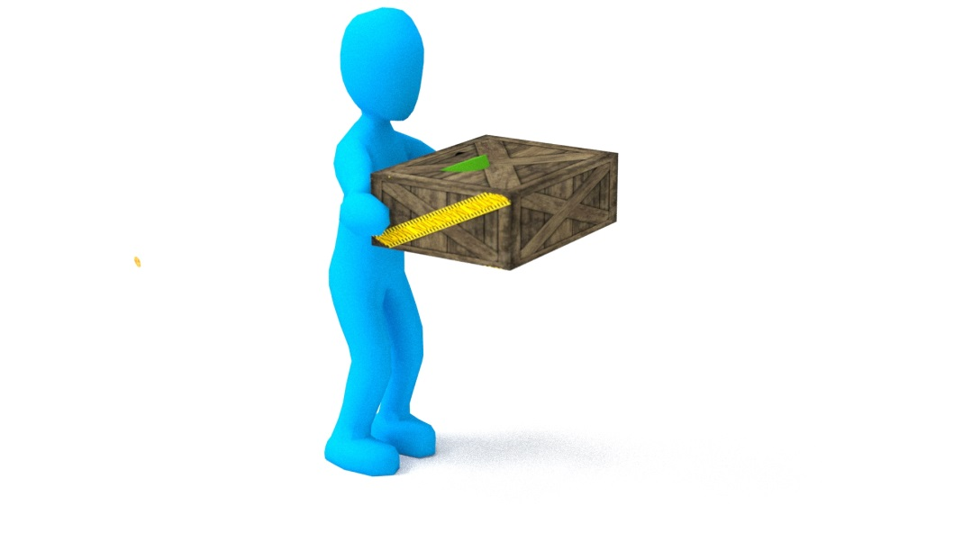
Herausforderungen
Fehlerhafte Skalierung: Objekt zu groß / sichtbar
In einer Szene Objekte falsch skaliert; erst durchs Rendern aufgefallen
Szene 7 – Der grüne Zylinder lugt durch den Kisten Boden

Slide 7


Herausforderungen
Fehlerhafte Skalierung: Objekt zu groß / sichtbar
Simple Lösung: Nachträglich Skaliert und erneut gerendert
Vorher
Nachher

Slide 8
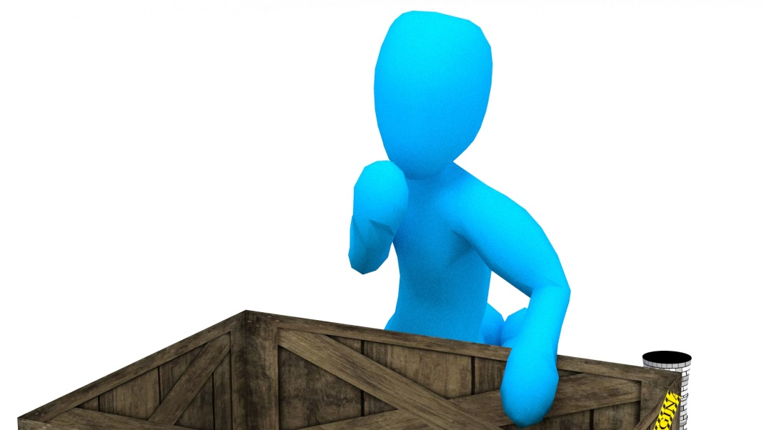
Herausforderungen
Bone Animation: Verformungen
Einen Bone zu animieren ist eine komplexe Angelegenheit.
Bewegungen können aus unterschiedlichen Blickwinkeln merkwürdig aussehen.
Szene 6 – Denk, denk, denk!

Slide 9
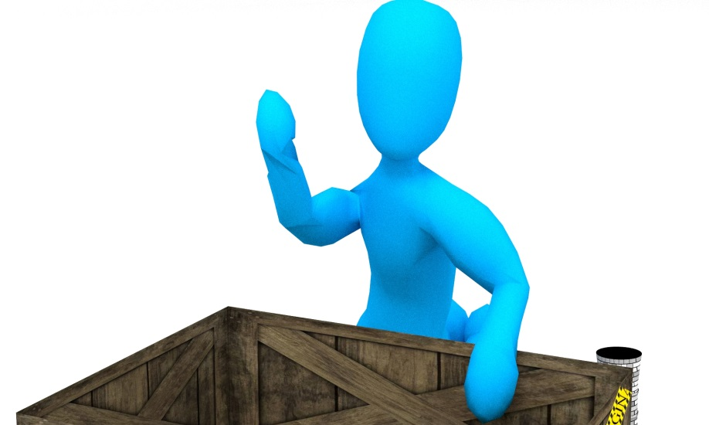
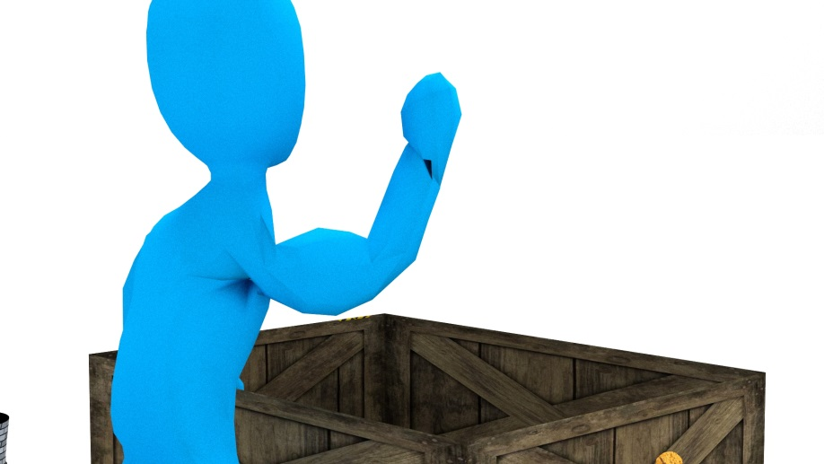
Herausforderungen
Bone Animation: Verformungen
Lösung 1: Kameraperspektive
Szene 6 – Die Idee kommt, Arm wirkt normal
Aus 180° Sicht – Arm wirkt verkrümmt, unförmig

Slide 10
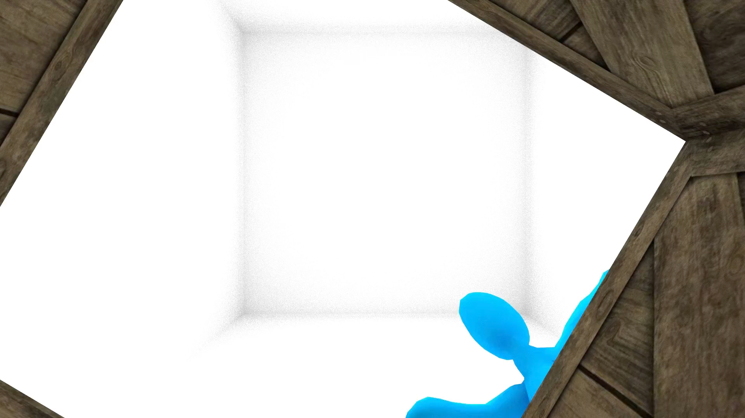
Herausforderungen
Bone Animation: Bewegungen
Versuch: Realistische Verformungen zu kreieren
Nicht einfach, da sich sonst Objekte ineinander schieben
Szene 3 – Hand taucht aus der Wand auf

Slide 11
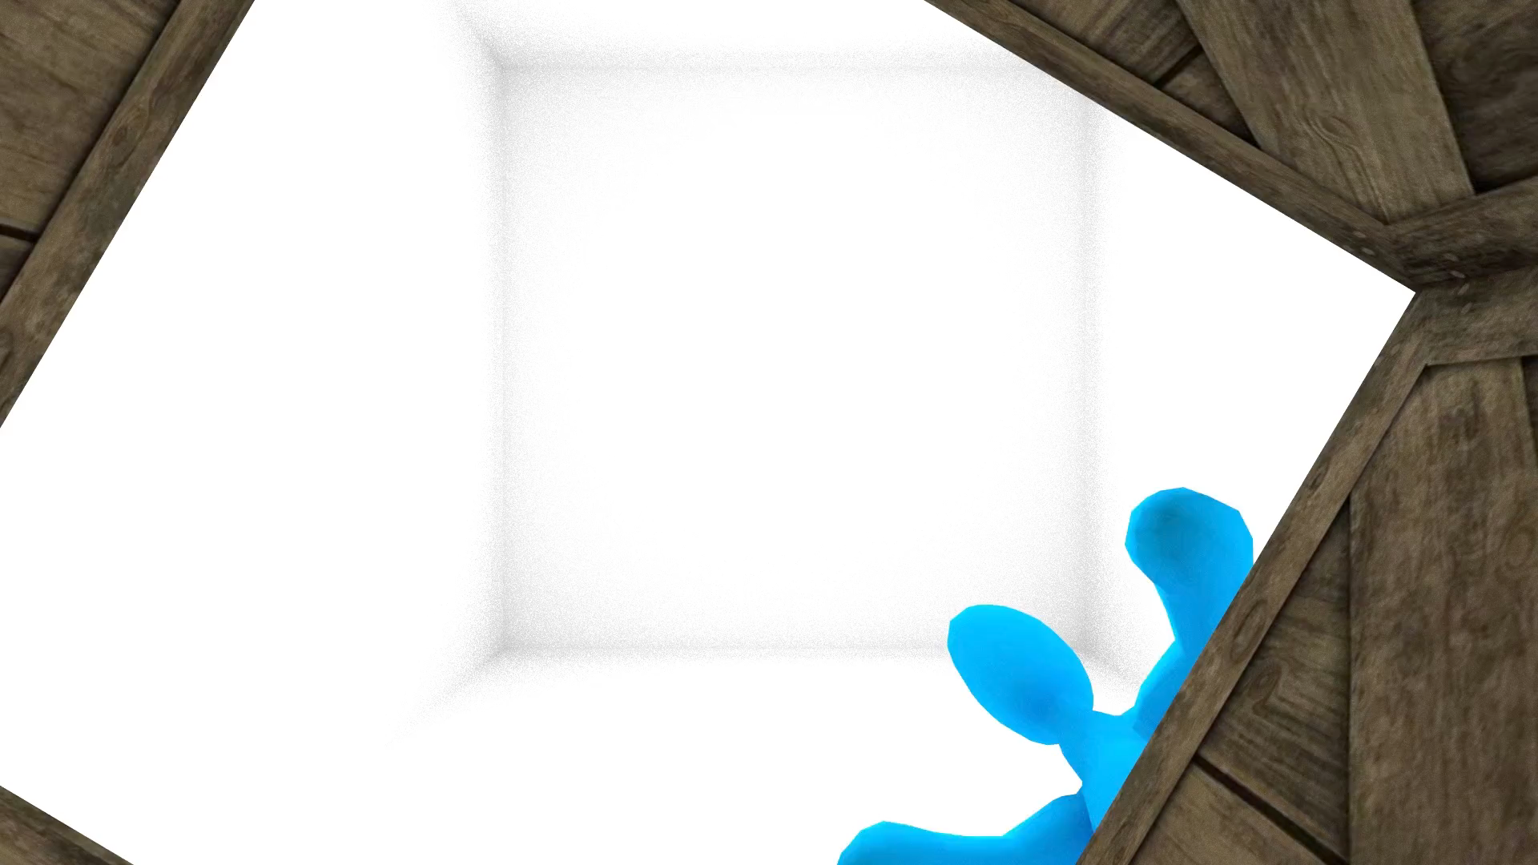
Herausforderungen
Bone Animation: Bewegungen
Lösung 2: Aufwendigere Animation
Szene 3 – Arm geht nun nicht mehr durch, sondern kommt von oben

Slide 12
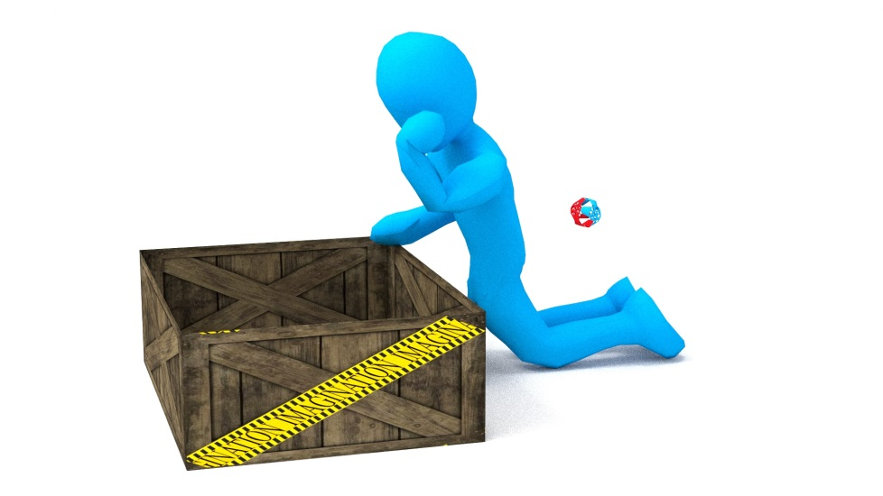
Herausforderungen
Physics: Wurfbewegung
Physics zu erstellen ist in Blender nicht so einfach
Cycles erlaubt nur Key-Frame Animation
Szene 5 – Das Ü-Ei wird über die Schulter geworfen

Slide 13
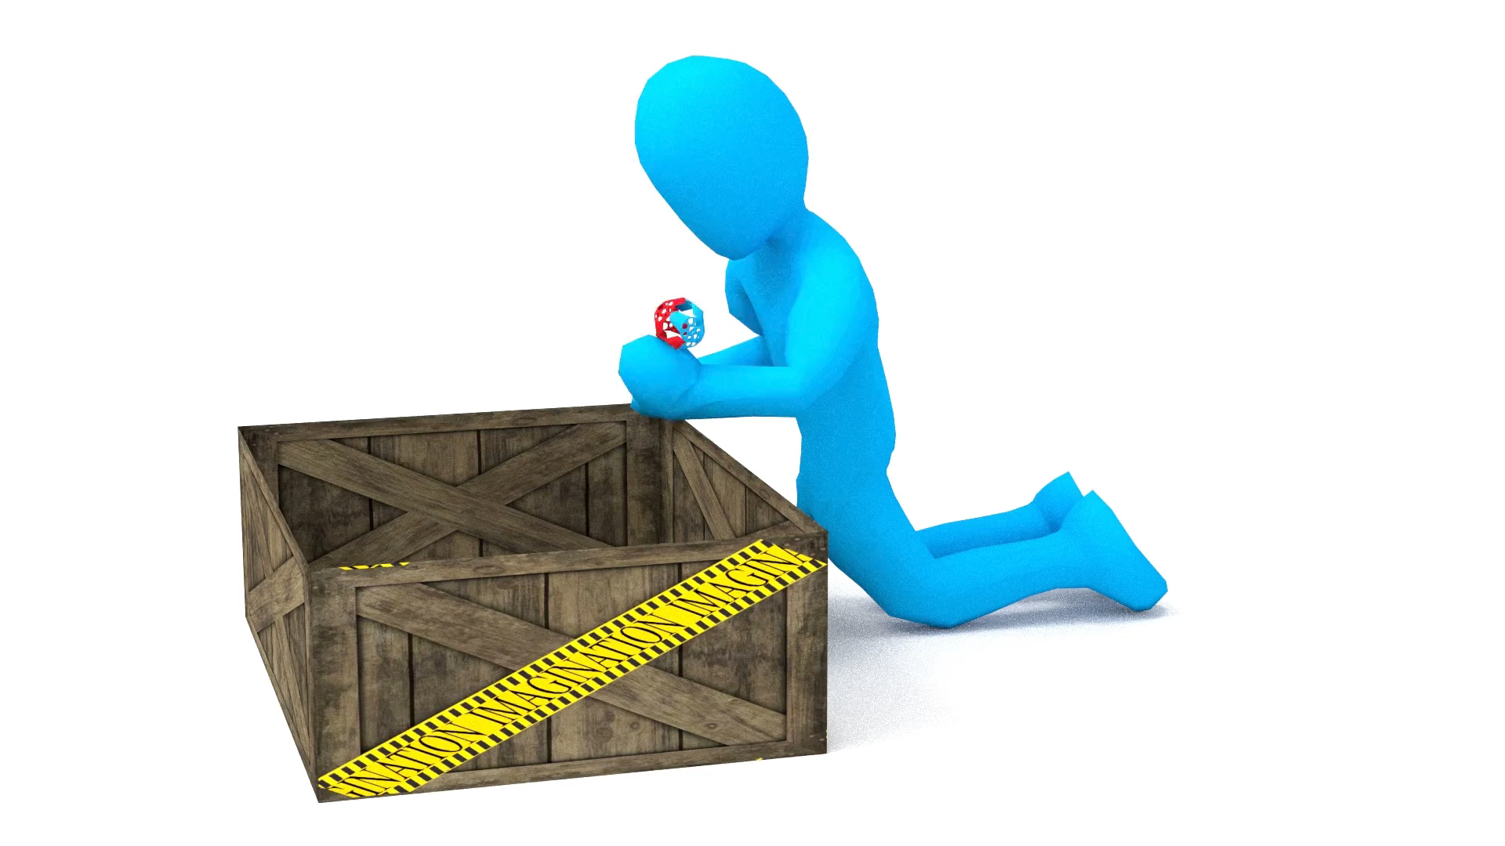
Herausforderungen
Physics: Wurfbewegung
Lösung: Blender-Game-Engine
Eine Kraft wird auf das Objekt gesendet und es fliegt
Finaler Fall wieder per Key-Frame
Szene 5 – Der „große“ Wurf

Slide 14

Herausforderungen
Physics: Freier Fall
Objekte fallen, prallen aber nicht „perfekt“ ab, sinken im Boden ein oder fallen durch
Aufgrund von mangelnder Erfahrung und Zeitlichem Aufwand NICHT gelöst…
Szene 7 – Objekte im Boden

Slide 15
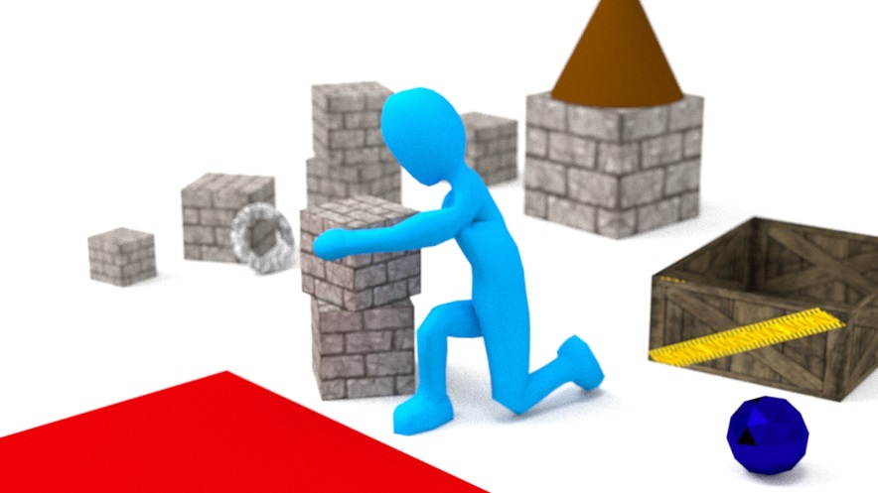
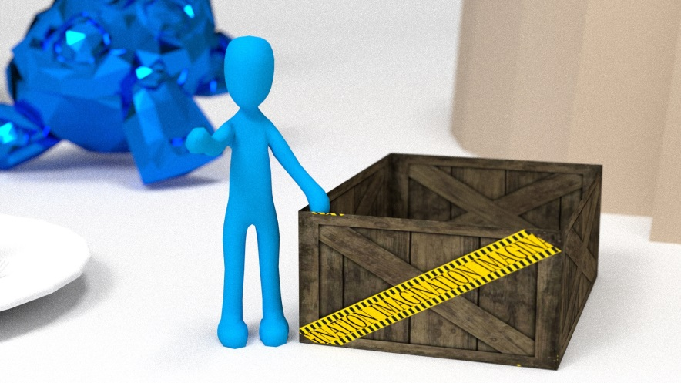
Herausforderungen
Depth of Field: Tiefenschärfe
Es bot sich in zwei Szenen an, diesen Effekt zu verwenden.
Szene 8 – Der Grundstein
Szene 12 - Epilog

Slide 16


Herausforderungen
Depth of Field: Tiefenschärfe
Szene 8 - Unterschied
Ohne Tiefenschärfe
Mit Tiefenschärfe

Slide 17
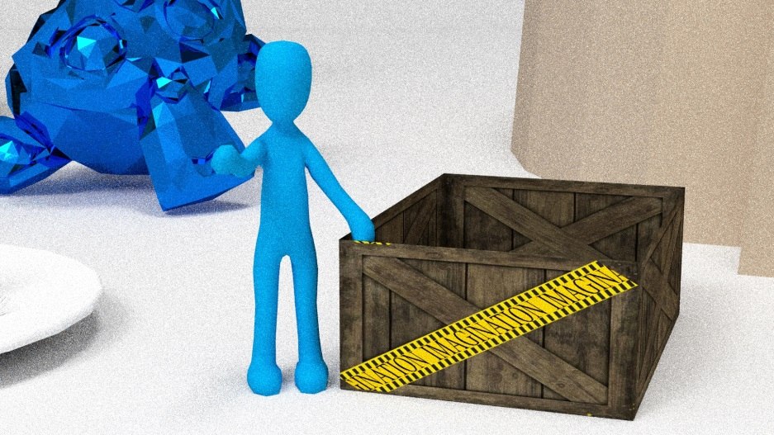

Herausforderungen
Depth of Field: Tiefenschärfe
Szene 12 - Unterschied
Ohne Tiefenschärfe
Mit Tiefenschärfe

Slide 18
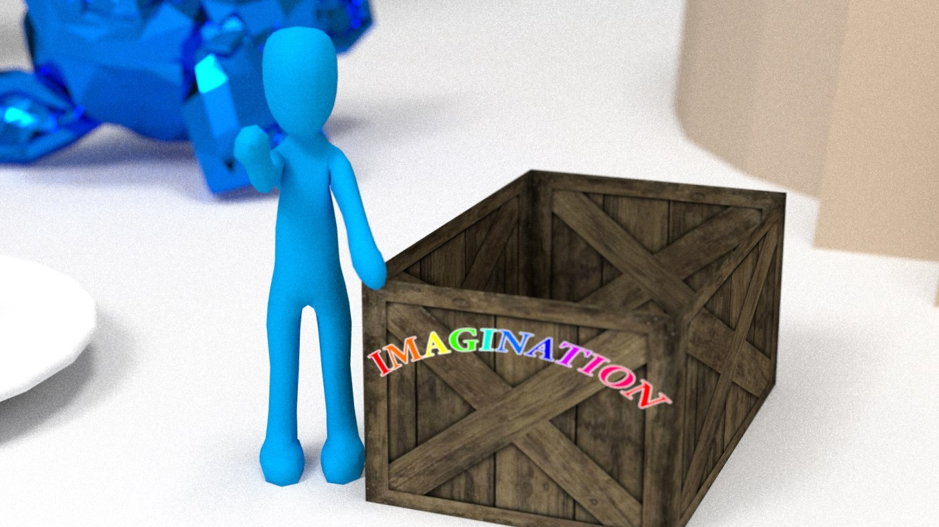
Herausforderungen
Texturierung: Realistische Beschriftung
Prototyp der Kiste wirkte nicht „normal“.
Kiste mit bunter Schrift – wirkt, als wäre sie nicht Teil der Kiste

Slide 19

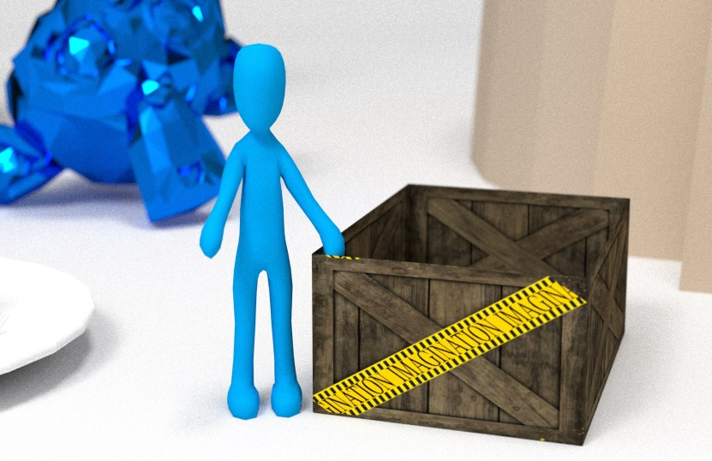
Herausforderungen
Texturierung: Realistische Beschriftung
Lösung: Eine neue Variante, als „Sicherheitsklebeband.“
Vorher: Unrealistisch
Nachher: wie aufgeklebt

Slide 20
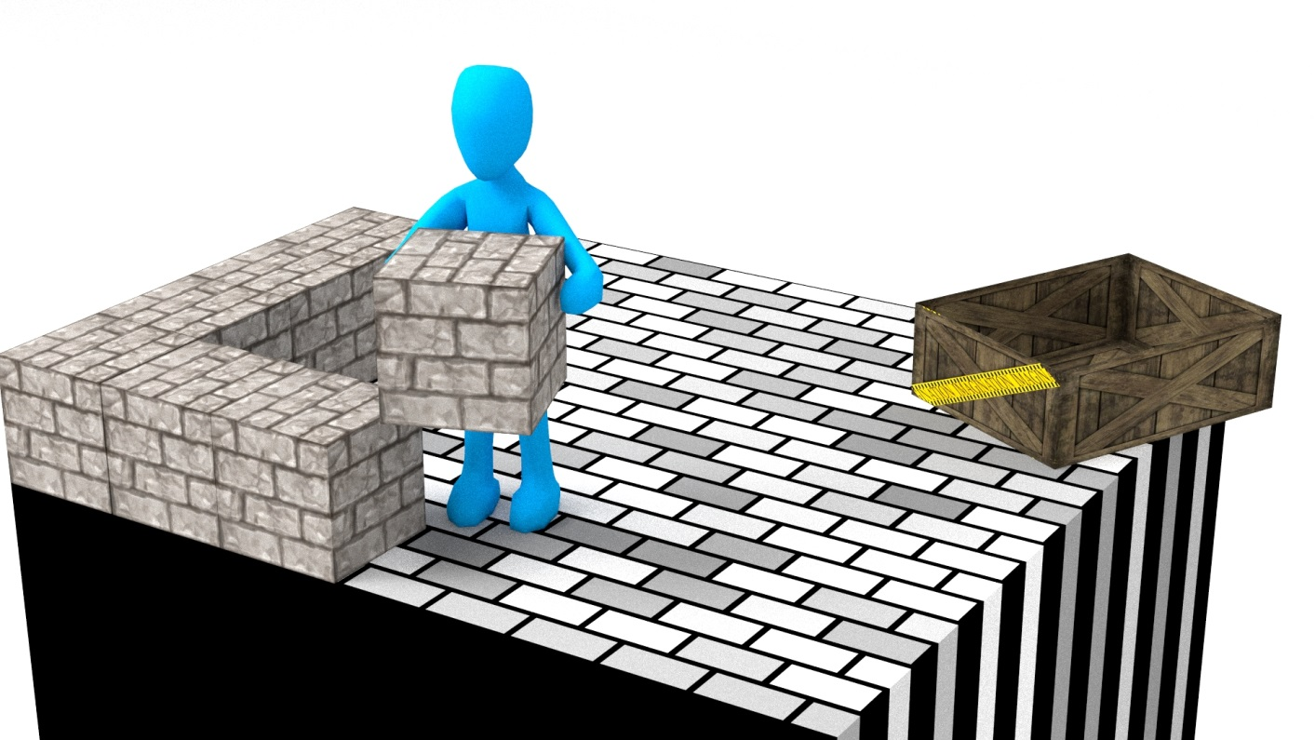
Herausforderungen
Texturierung: Fehlerfreie Textur
Manche Objekte hatten Textur, mit falscher UVMap
Szene 9 – Textur ist gestreckt

Slide 21

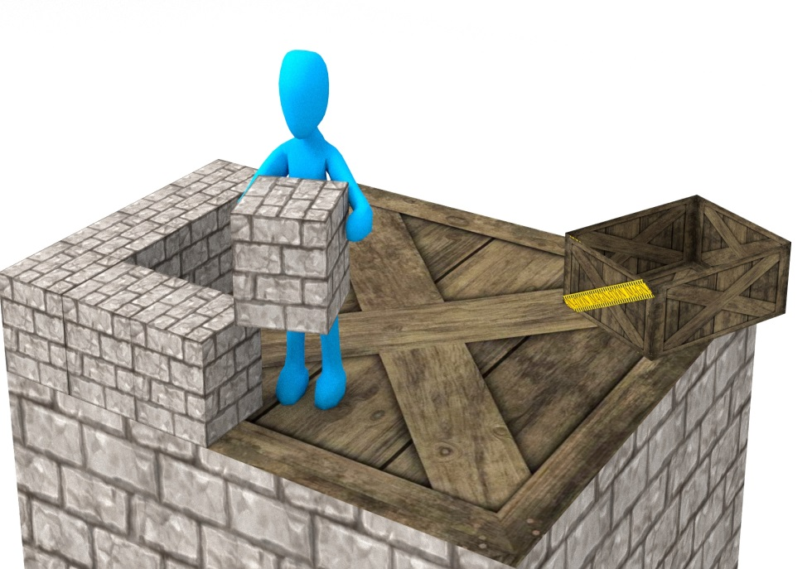
Herausforderungen
Texturierung: Fehlerfreie Textur
Lösung: Einzelzuordnung der UV zu den einzelnen Seiten; alternative Textur
Ergebnis: Alle Seiten sehen gleich aus.
Vorher: Textur nur schwarz oder in die Länge gezogen
Nachher: Textur einheitlich und passend

Slide 22
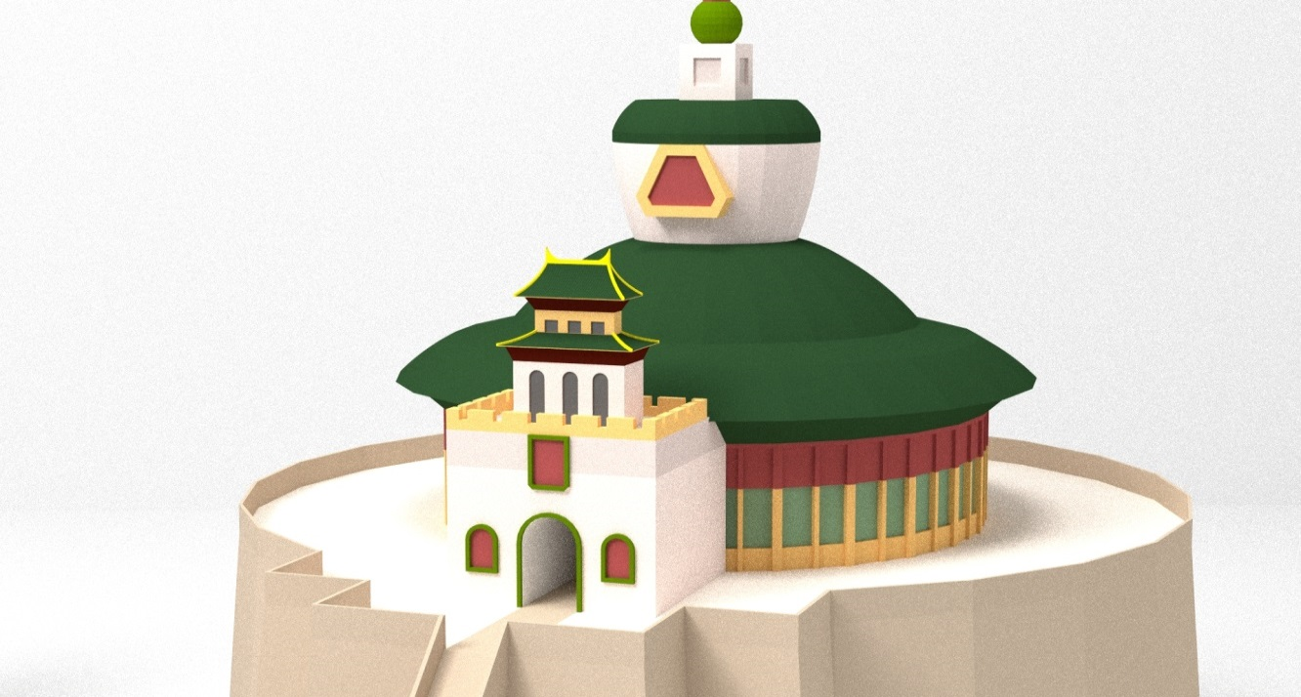
Herausforderungen
Qualität & Licht
Licht innerhalb der Szene wirkte in manchen Szenen zu grell.
Trotz Hilfestellung & Tutorials das Problem nicht behoben, da …
Szene 11 – Das Licht lässt den Platz hell leuchten, fast weiß erscheinen.

Slide 23
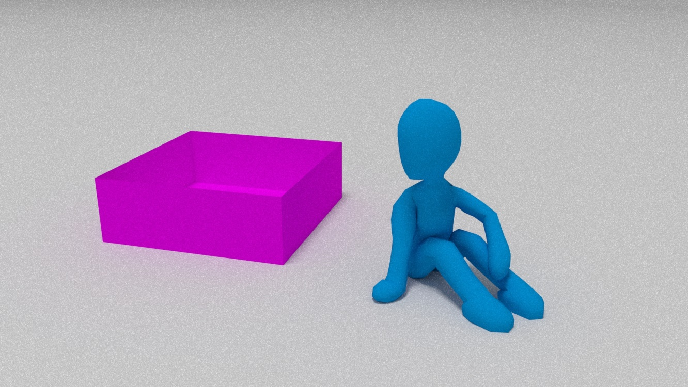
Herausforderungen
Qualität & Licht
… anderenfalls alles zu Dunkel war.
Szene 2 – Statt zwei Lichtquellen nur eine Hauptlichtquelle

Slide 24
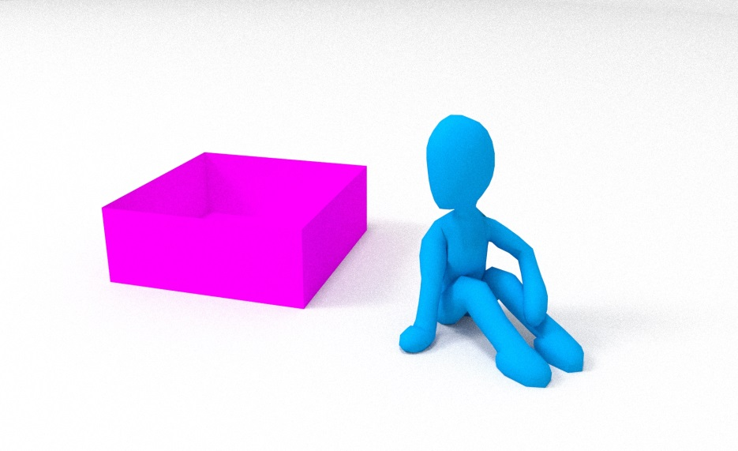
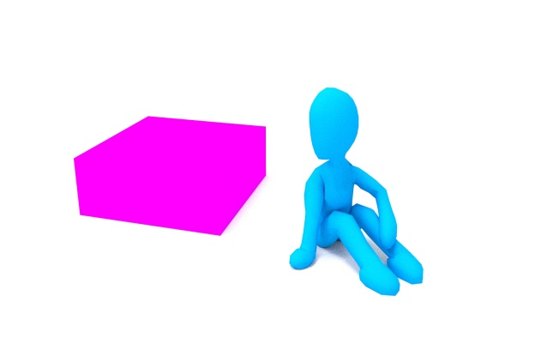
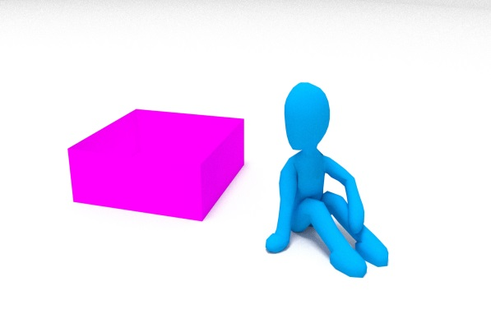
Herausforderungen
Qualität & Licht
Demnach müssen die Lichtquellen in Zukunft anders gewählt werden
Stärkeres Hauptlicht
Endgültige gewählte Form
Nur ein Licht

Slide 25
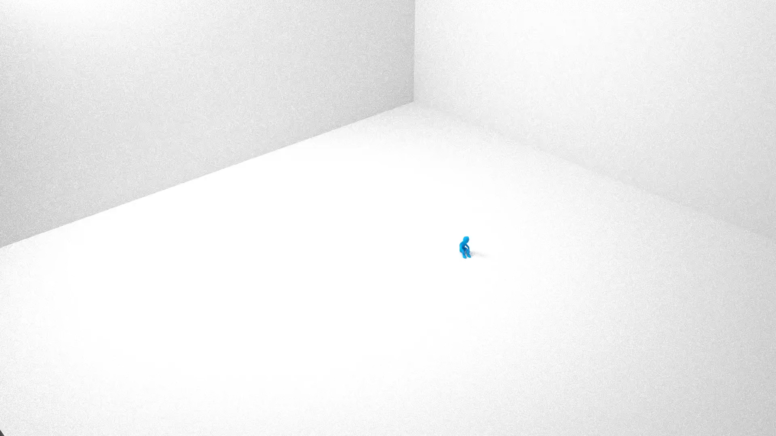
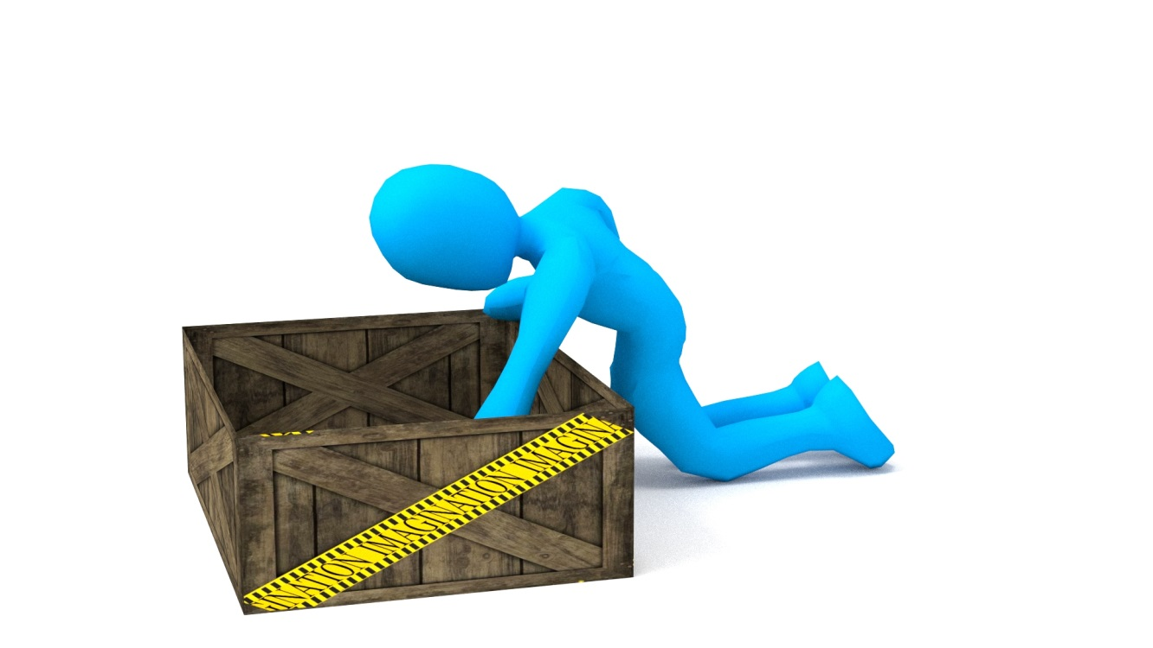
Herausforderungen
Qualität & Licht
Durch Licht leidet Qualität – „Glühwürmchen-Effekt“
Szene 1 – Demonstration des Glühwürmchen Effekts

Slide 26
Herausforderungen
Qualität & Licht
Behebung durch Erhöhung der Samples möglich…
Leider aufgrund von Zeitmangel nicht umsetzbar gewesen.
Lösungsansatz: Eine Renderzeit über die Weihnachtspause hätte dieses Problem beheben können. (100 Samples = 2 Frames/ Min ; 300 Samples = 5 Frames/ Min)
Szene 1 – mit 100 Samples
Szene 1 – mit 300 Samples

Slide 27
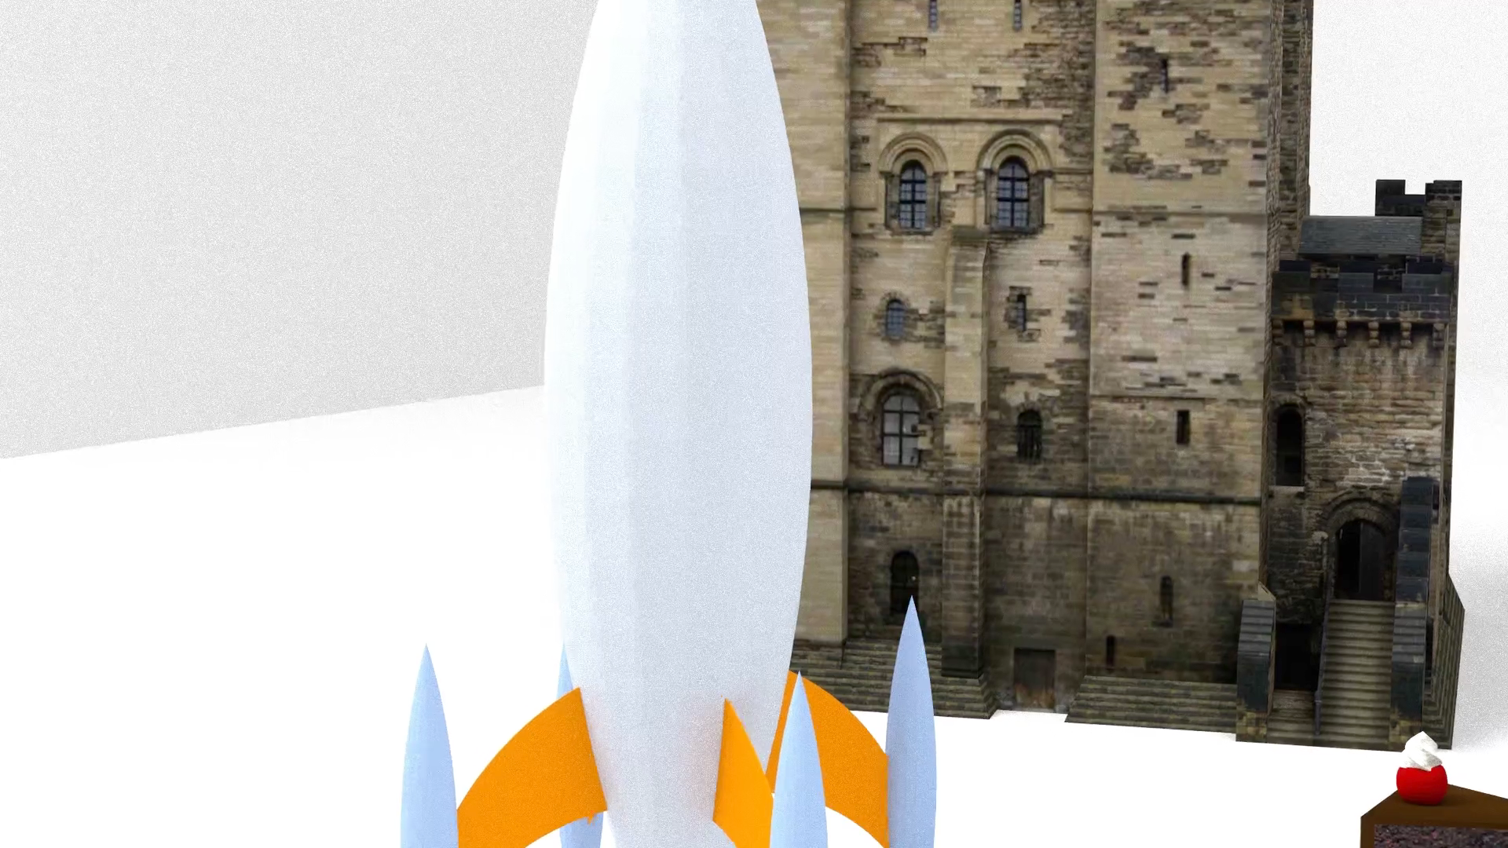
Herausforderungen
Rendering Vorfälle: Wo sind meine Frames?
Szene 11 war nach Rendern zerstückelt…
Es fehlten 174 Frames, überall innerhalb der Animation
Fehlerhafte Szene 11 – Beachten sie die Ruckler und Sprünge

Slide 28
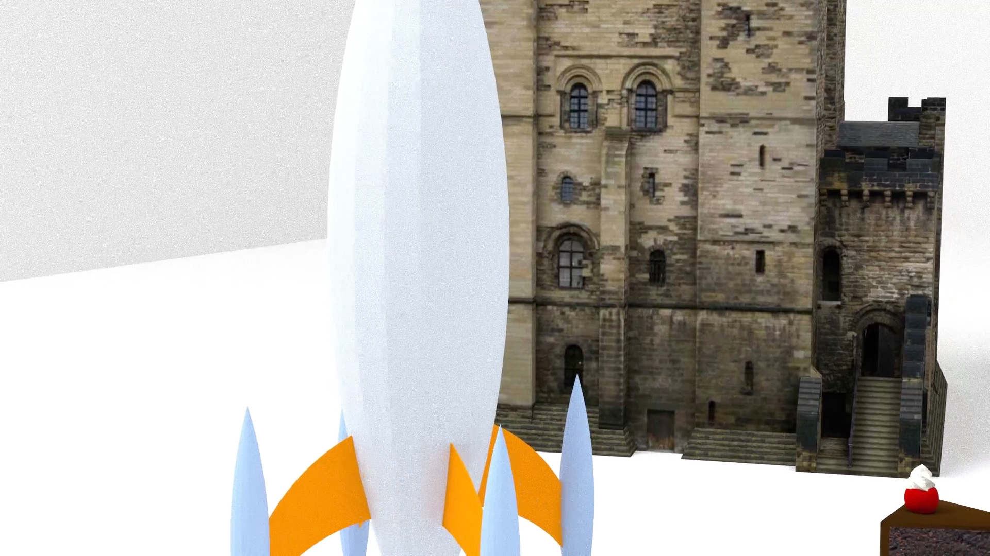
Herausforderungen
Rendering Vorfälle: Wo sind meine Frames?
Aufwendige Lösung: Jeder einzelne, fehlende Frame musste einzelnd nachgerendert werden.
Richtige Szene 11 – Kamerafahrt ist nun flüssig

Slide 29
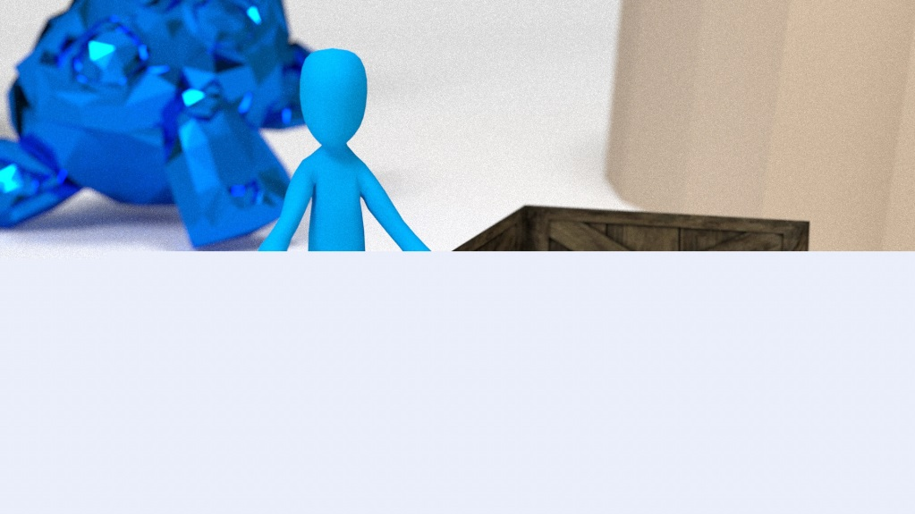
Herausforderungen
Render unabhängige Unfälle: Copy Delikte
Einmaliges Ereignis; Daten per TeamViewer zu transferieren
Keine zwei Transfers gleichzeitig möglich
Fehlermeldung und Absturz des TeamViewers
Lösung: Szene noch einmal gerendert
Nach Vorfall: Nur ein drittel der Bilder übertragen und fehlerhaftes Bild

Slide 30
Der Zeitplan
Zeitraum: 26.11. – 03.12.2014*
Thema | Gedachte Zeit | Tatsächliche Zeit
Grobe Kamerafahrten | 4 h | 5 h
Suche für Modelle, Sounds etc. | 2 h | 7 h
Texturierung | 3 h | 5 h
Tutorials & sonstige Hilfe | 4 h | 10 h
* Alle Angaben sind grob geschätzt und entsprechen nicht der exakten Zeitspanne…

Slide 31
Der Zeitplan
Zeitraum: 04.12. – 10.12.2014*
Thema | Gedachte Zeit | Tatsächliche Zeit
Beleuchtungsexperimente | 4 h | 6 h
Endgültige Belichtung | 2 h | 6 h
Szenenaufbau | 3 h | 2 h
Bone Animation | 5 h | 20 h
Physics | 8 h | 10 h
* Alle Angaben sind grob geschätzt und entsprechen nicht der exakten Zeitspanne…

Slide 32
Der Zeitplan
Zeitraum: 11.12. – 17.12.2014*
Thema | Gedachte Zeit | Tatsächliche Zeit
Letzte Korrekturen | 1 h | 3 h
Rendern | 72 – 96 h | 144 – 168 h**
Post Production | 4 h | 4 h
*Alle Angaben sind grob geschätzt und entsprechen nicht der exakten Zeitspanne…
** Inkls. Nachrendern von Fehlern

Slide 33
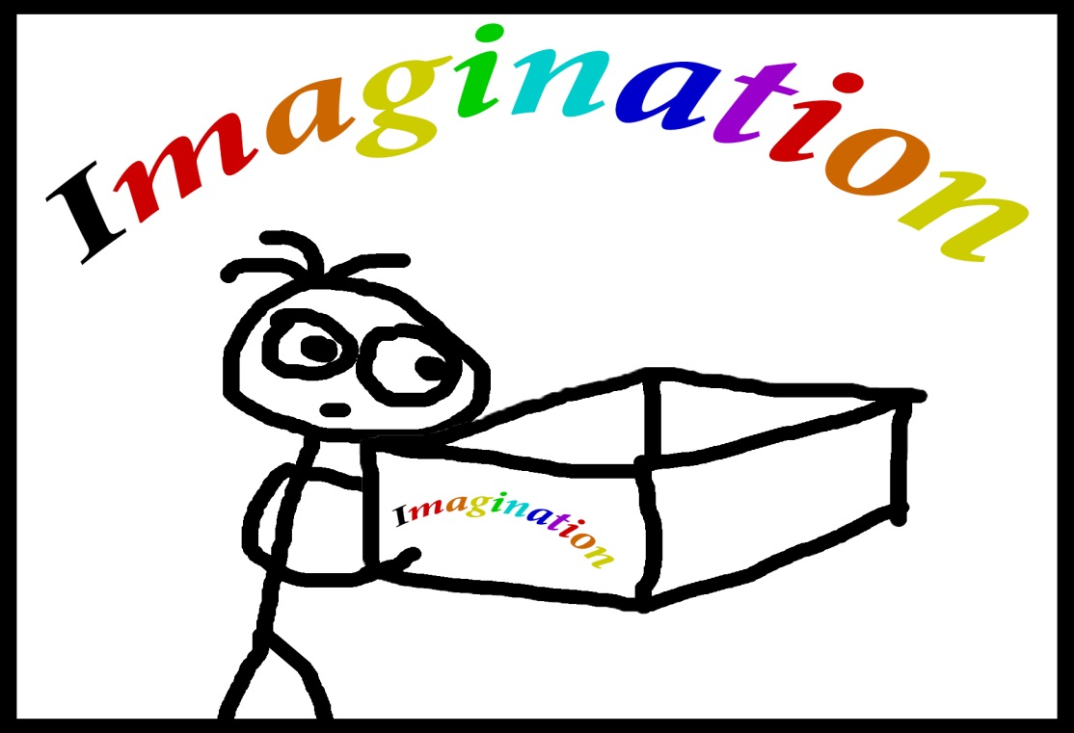
Lesson Learned
Allgemein: Das Thema war zwar cool, aber es war sehr aufwendig umzusetzen.
Nächstes Mal eine Idee aussuchen, das zeitlich realistischer ist.
Deckblatt des Storyboards

Slide 34

Lesson Learned
Texturen passend suchen
Texturen maßzuschneidern ist aufwendig
Oft nicht ganz realistisch
Szene 9 – Holzboden wird ohne Übergang direkt zur Mauer

Slide 35
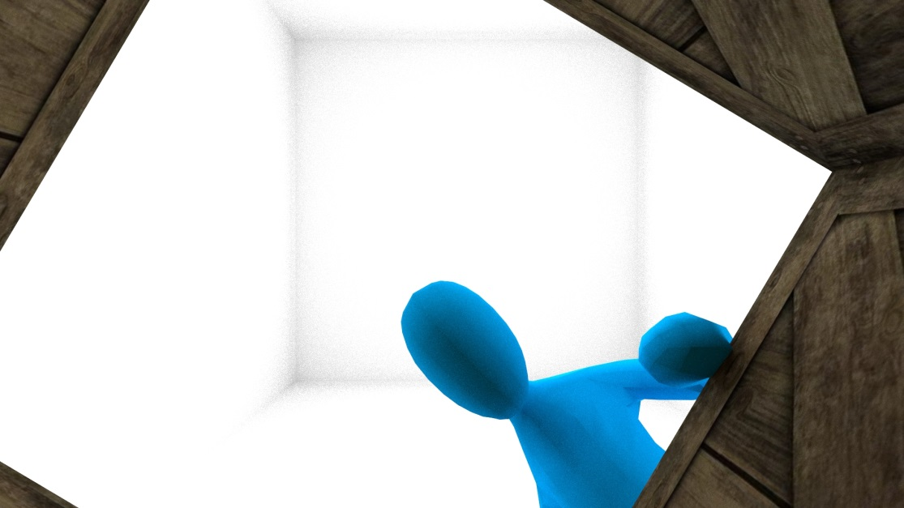
Lesson Learned
Skinning
Die Animation ist zwar cool, aber noch cooler wäre es gewesen mit einem animierten Gesicht.
Szene 3 – Schaut er nun oder nicht?

Slide 36
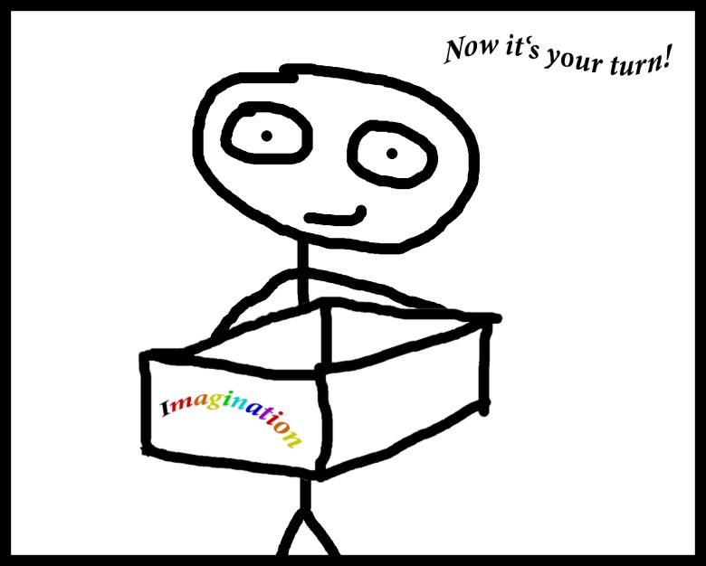
Lesson Learned
Animationsprogramme
Blender ist zwar besser anzuwenden als Maya, aber Maya liefert bei gleicher Renderzeit bessere Qualität.
Das nächste Mal wird versucht auf Maya umzusteigen.
Letzte Szene: „Now it‘s your turn!“

Slide 37
Quellen
Die Quellen können sie dem fertigen Video entnehmen (Folie 4)

Slide 38
Anhang Planungspräsentation
Imagination
an Animation by Nils Jahnel

Slide 39
Gliederung
Die Story
Die Szenen
Management
Risikos & Lösungen

Slide 40
Die Story
Ist ihnen nicht auch manchmal langweilig und sie wissen überhaupt nicht was sie tun könnten?
Nun wir haben die Lösung!
Mit „Imagination“ ist das Potential wahrlich grenzenlos.
Und um das zu beweisen zeigen wir ihnen wie dieser namenlose Protagonist auf unser Produkt reagiert.

Slide 41
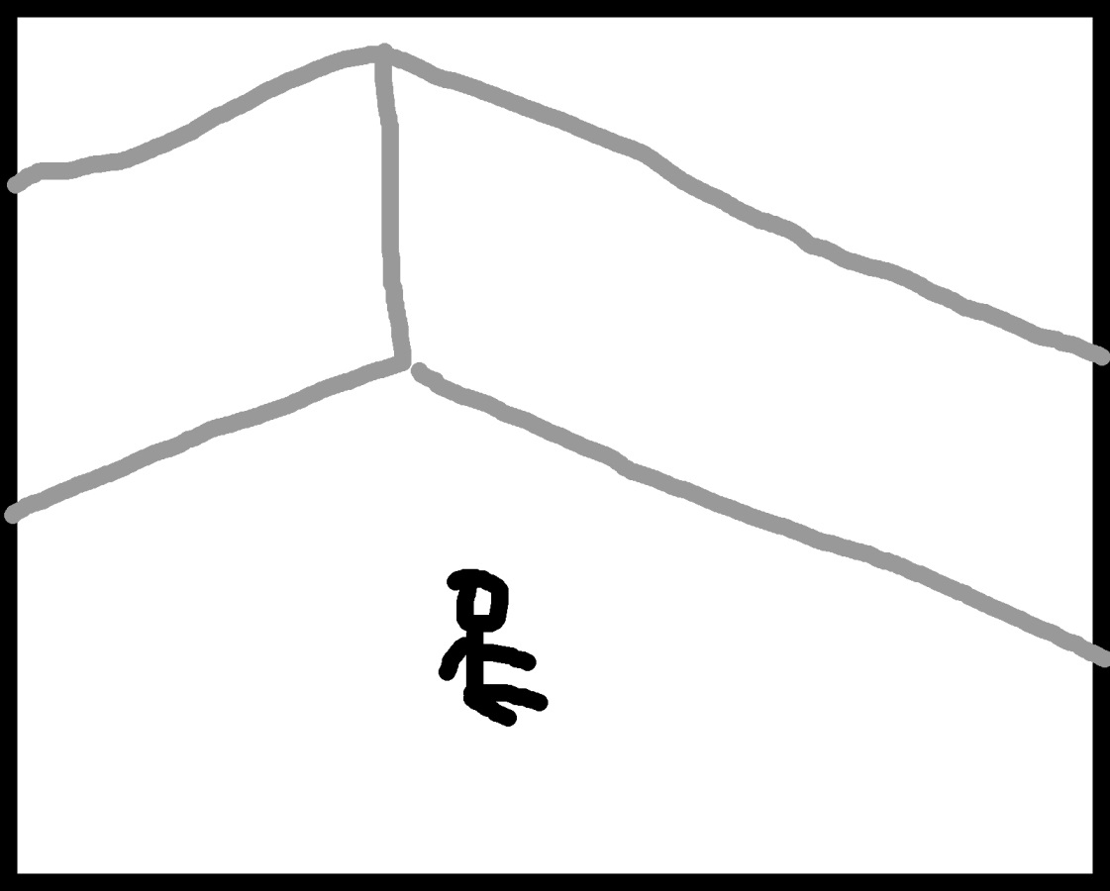
Die Szenen
Zu Beginn ein leerer Raum
Weiße Wände
Nur eine Person
(Strichmännchen)

Slide 42
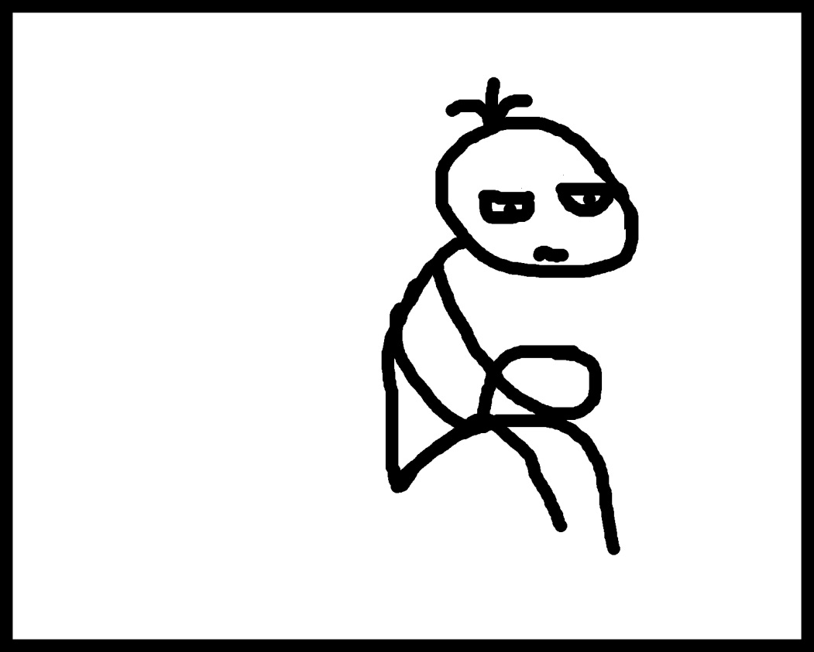
Die Szenen
Frontalsicht auf Protagonisten
Stimme fragt „Langweilig?“
Protagonist nickt.
Kulissentechnisch
keine Änderung

Slide 43
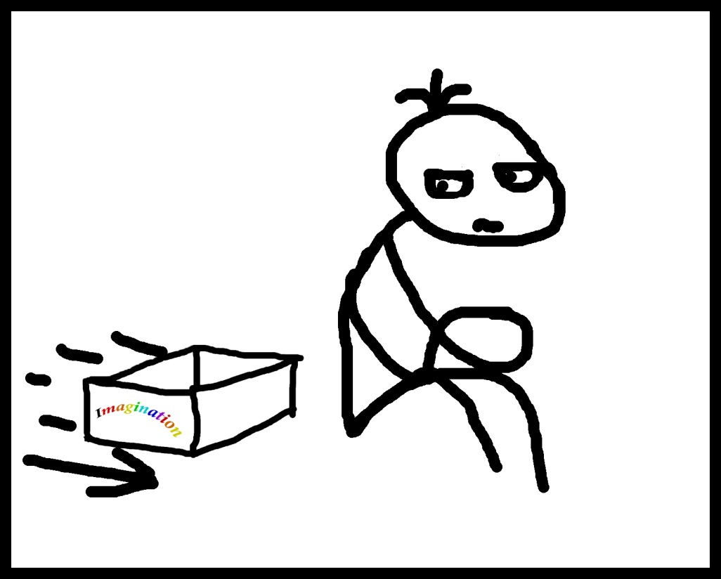
Die Szenen
Stimme erklärt die „Lösung“.
„Die Kiste“ erscheint
Von außen ins Bild geflogen
Kamera bleibt
nach wie vor gleich!

Slide 44
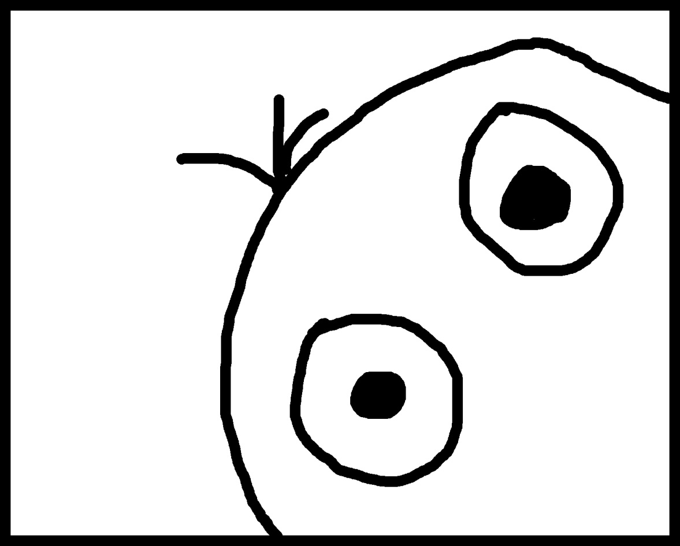
Die Szenen
Der Blick in die Kiste.
Kamerasicht nun
aus dem Inneren

Slide 45
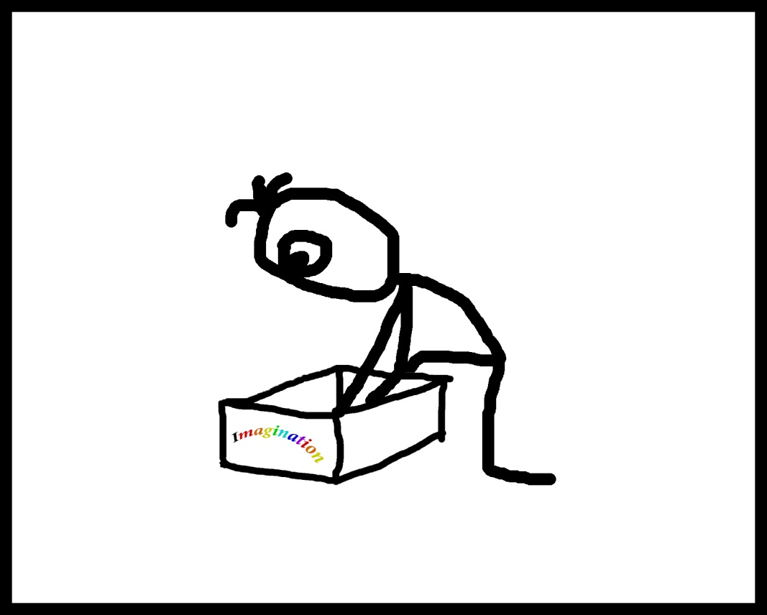
Die Szenen
Protagonist sucht in den „Tiefen der Kiste“
Kamera nun wieder
von außen

Slide 46
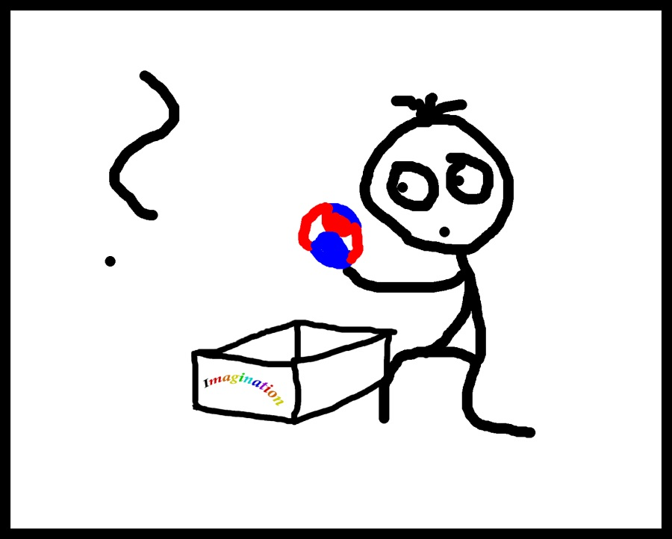
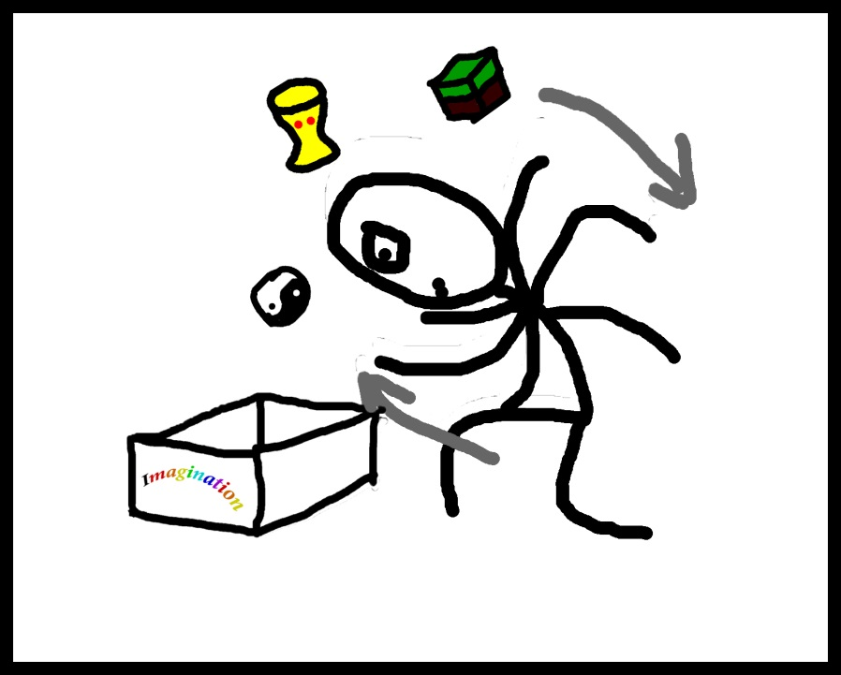
Die Szenen
Mehrere Gegenstände sollen dabei herausgenommen, verwendet und zur Seite geworfen werden…

Slide 47
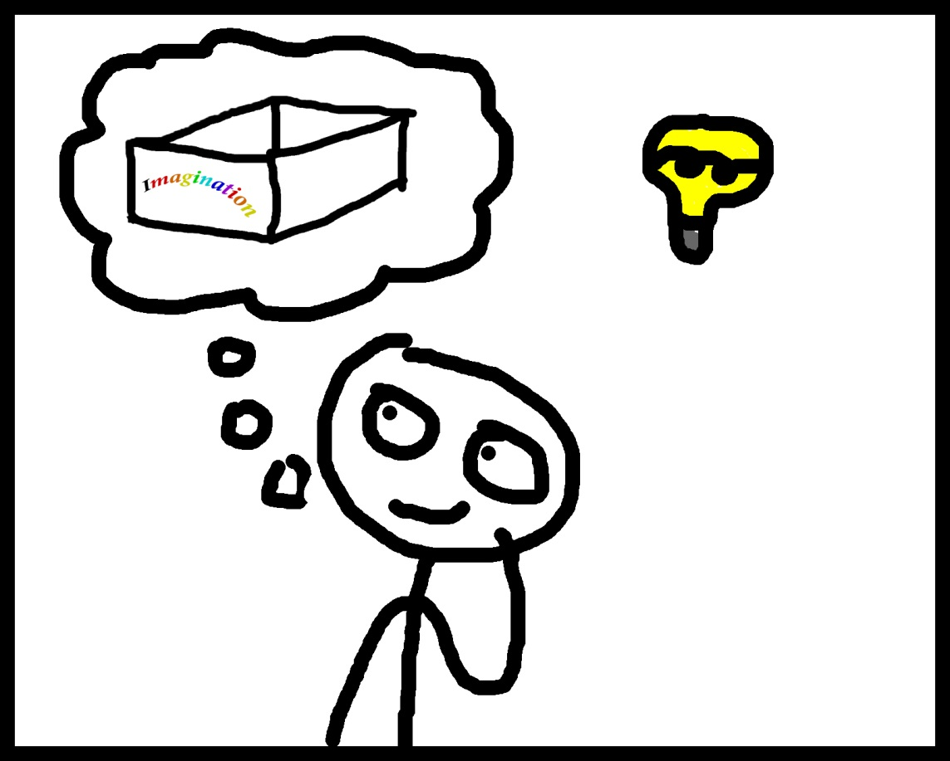
Die Szenen
Schließlich kommt die Idee
Glühbirne erscheint

Slide 48
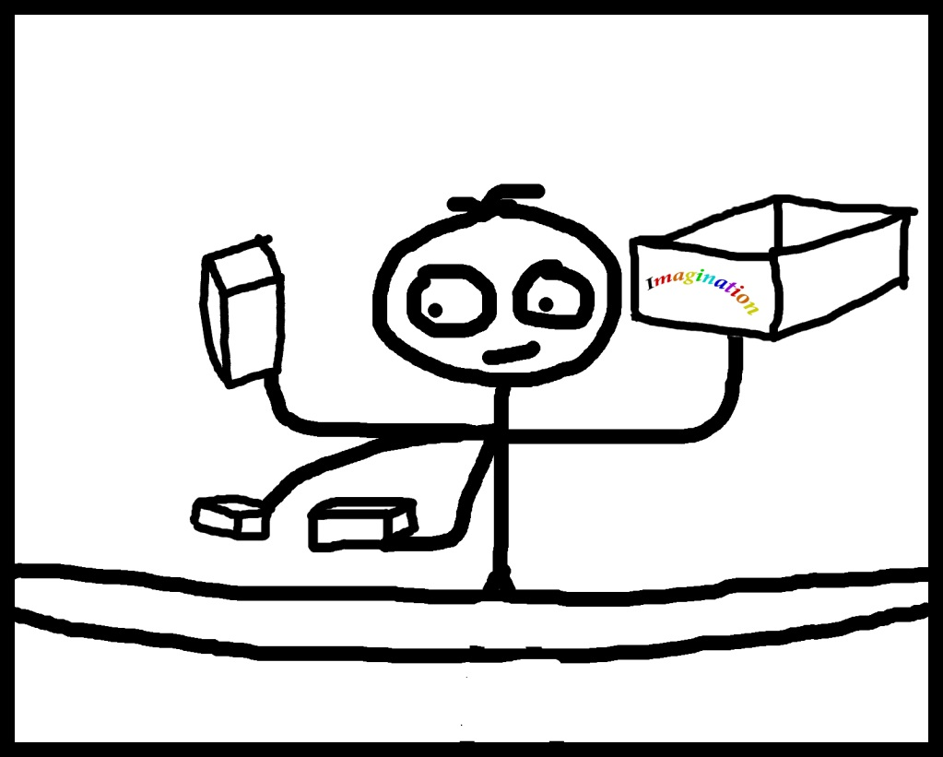
Die Szenen
Fröhliches Gebastel und Gebaue aus unterschiedlichen Perspektiven und mit wechselnden Steinen, Stücken u.a.

Slide 49
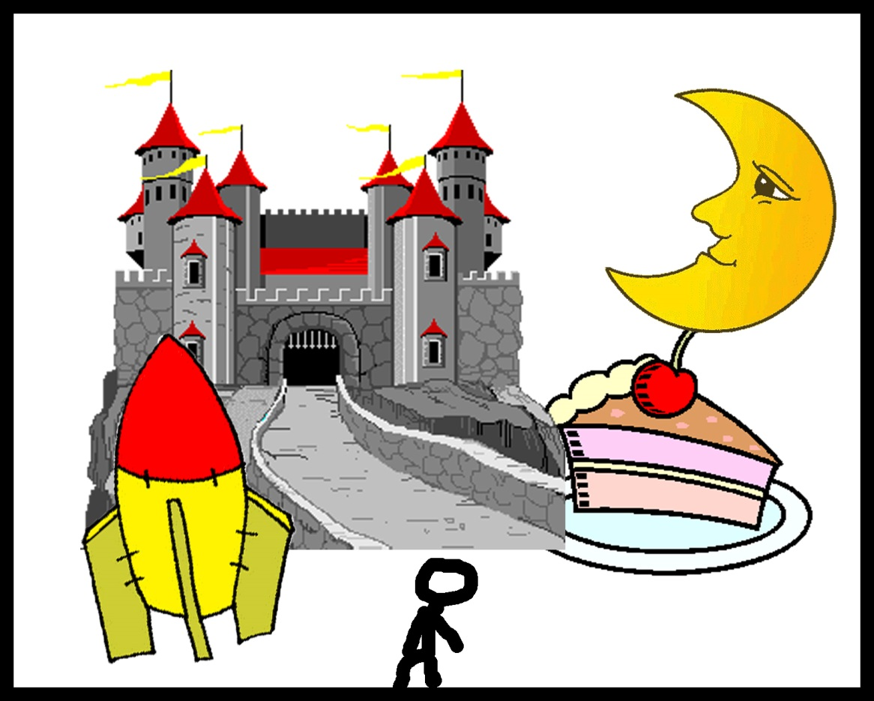
Die Szenen
Das Ergebnis: Mehrere Konstrukte … Z.B.:

Slide 50

Die Szenen
Der Abschluss: „Mach es zu deinem Projekt!“
Frontalansicht auf Protagonisten mit Kiste

Slide 51

Management
Benötigte Objekte
3D Modelle:
Burg oder Turm
Halbmond
Rakete
Kuchen
Ü-Ei Figur
Minecraft-Block
Ying und Yang
Lego Minifigur
Steine – Ziegel (Bauszene)
Kiste (Imagination)
Stickman (Protagonist)
Raum (5 Planes – weiß)

Slide 52
Management
Benötigte Objekte
Licht
Großer Scheinwerfer von Oben
Vergleich: Riesige Lampe
Später Sonnen ähnliche
Quelle
Kamera
Aus der Box
Frontperspektive
Vogelperspektive
Helikopterflug durch Buildings

Slide 53
Management
Benötigte Objekte
Texturen
Steinmauer
Diverse Lehmmuster
Minecraft Dirtblock
Lego Textur für die Minifigur
Sounds
Wühlgeräusch
Stimme aus dem Off
Rutschender Karton
Stein auf Stein – Geräusch
Epischer Chorus (für Endszene)

Slide 54

Management
Umsetzung:
Zeitraum: 26.11. – 03.12.2014
Grobe Kamerafahrten für ersten Eindruck
Fertige Sounds schon integriert
Suchen bzw. modellieren
der benötigten Modellen
Siehe Folie 14
Zeitraum: 04.12. – 10.12.2014
Fertige Objekte in Szenen
verteilen
Animationen speichern
Rendern !!!
Gerenderte Szenen mit zugehörigen Sounds verbinden und als Clip speichern…
Alle Szenen müssen fertig sein !!!

Slide 55

Management
Umsetzung:
Zeitraum: 11.12. – 17.12.2014
Post Production beenden
Vorspann, Abspann
Passende Musik hinterlegen
Endgültiges Video hochladen

Slide 56
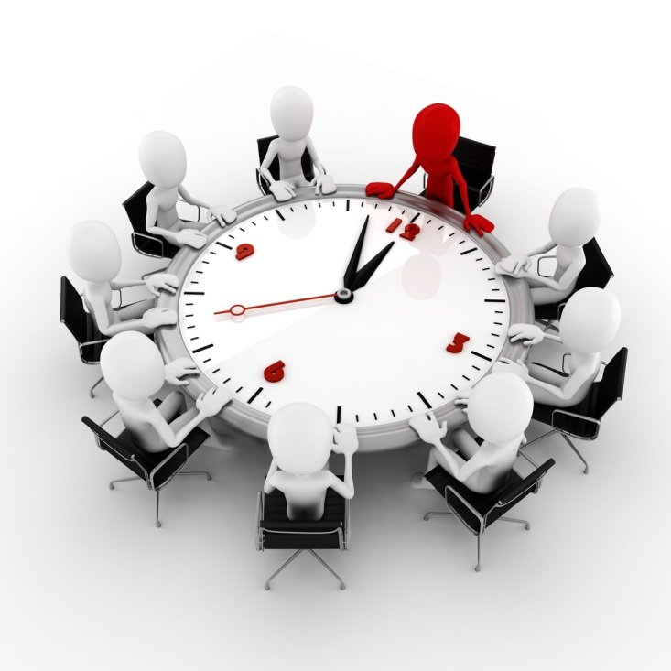
Risiken & Lösungen
Hauptproblem: Zeit
Dagegen gibt es noch kein Kraut…
Zweites Problem:
Bone-Animation
Lösung: Körper ohne Gliedmaßen
Keine Arme und Beine –
Nur Kopf Hände und Füße
Drittes Problem: Rendern
Lösung: Freunde ;)
Gute Bekanntschaften für zusätzliche Rechenkapazitäten

Slide 57

Risiken & Lösungen
Viertes Problem: Modelle
Eigene Modelierung bei großen
Konstrukten
Lösung: Bestimmte Modelle
von anderen Modellierern
beziehen
Fünftes Problem: Fremde Modelle
Manche Modelle werden nicht von Blender unterstützt
ODER weißen keine Textur auf.
Lösung: Reine Blender Files mit Cycles Materialien beziehen.

Slide 58
Danke für ihre Aufmerksamkeit

